Slide 1

H ΣΗΜΑΝΤΙΚΟΤΗΤΑ ΤΗΣ ΠΡΟΒΛΕΨΗΣ ΕΤΑΙΡΙΚΩΝ ΜΕΤΑΣΧΗΜΑΤΙΣΜΩΝ ΣΕ ΚΛΑΔΙΚΟ ΚΑΙ ΕΤΑΙΡΙΚΟ ΕΠΙΠΕΔΟ ΔΗΜ.ΚΑΜΠΗΣ_30032026
Πως διαμορφώνεται η αγορά των Μ&Αs σε συνθήκες παγκοσμίων κρίσεων
Η σειρά των διαλέξεων του γνωστικού αντικειμένου M&As με χρήση του PowerPoint είναι αποκλειστικά ως βάση για συζήτηση στην τάξη. Δέν υποκαθιστά τη μελέτη της συνιστώμενης βιβλιογραφίας η οποία διατίθεται μέσω e-class (έγγραφα) για κάθε διάλεξη μαζί με τις ασκήσεις και τις μελέτες περίπτωσης.
.
Notes:
Σε συνέχεια της προηγούμενης διάλεξης όπου εξετάσαμε την επίδραση των γεωπολιτικών και ενεργειακών κρίσεων στη διαμόρφωση των στρατηγικών των Εταιρικών Μετασχηματισμών η παρούσα διάλεξη επικεντρώνεται στη σημαντικότητα της πρόβλεψης σε τρία επίπεδα: Α. Αμυντικό (Defensive) – Survival, B. Investments’ Opportunities and C. Preventive of Grey Rhinos Attacks

Slide 2
Η Δομή της Σημερινής Διάλεξης
Τι σημαίνει πρόβλεψη Εταιρικών Μετασχηματισμών?
Ποιοι Κλάδοι έχουν ή θα έχουν ενδιαφέρον και γιατί?
Πως γεωγραφικά θα γίνουν οι επιλογές εφόσον πρόκειται για εξαγορές?
Την αξία των συναλλαγών που θα γίνουν στη χώρα ή σε μια περιοχή?
Την αιτία που θα προκαλέσει ή αποτρέψει εταιρικούς μετασχηματισμούς σε ένα περιβάλλον παγκόσμιας αστάθειας?
Γιατί είναι σημαντικό για την επιχείρηση μεμονωμένα να γνωρίζει για το κλίμα που θα επικρατήσει ως «διάθεση της αγοράς» για συνεργασίες?
Γιατί σε κλαδικό επίπεδο είναι σημαντικό να γνωρίζουμε το κλίμα που θα επικρατήσει ως «διάθεση της αγοράς» για συνεργασίες στον συγκεκριμένο κλάδο?
Γιατί είναι σημαντικό να γνωρίζουμε σε Εθνικό ή Υπερεθνικό επίπεδο τις συνθήκες της αγοράς των Μ&Αs?
FDI – Foreign Direct Investments
Transfer of Knowhow
Funding & Employment

Slide 3
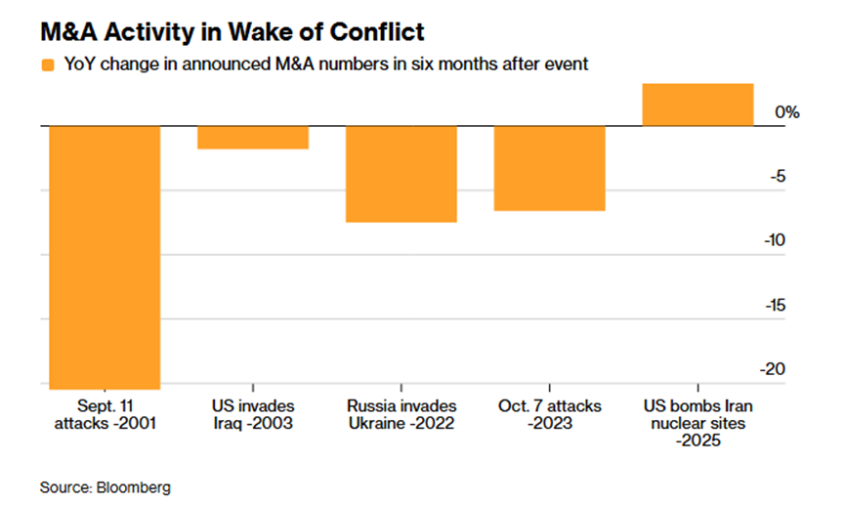
Τι σημαίνει πρόβλεψη Εταιρικών Μετασχηματισμών σε περιόδους γεωπολιτικών και ενεργειακών κρίσεων?
Ανάλυση Ιστορικών Δεδομένων
Ανάλυση σημερινών δεδομένων
Αντικρουόμενα Συμφέροντα στο «Σύστημα»
Κοινά Συμφέροντα Πολιτικής/Πολιτικών και των 240 του Συστήματος – Τι κρύβεται κάτω από την επίδειξη δυνάμεων και ευημερίας
3. Ποιες οι εναλλακτικές υπάρχουν πέρα από τον πόλεμο?
Destructive Innovation – Δημιουργική Καταστροφή μέσω Καινοτομίας
4. Πόσο είναι ευάλωτη η ελληνική οικονομία και ποιοι κλάδοι πρώτα θα πληγούν με το μεγαλύτερο αντίκτυπο?
Η κλασσική θεωρία περί ελαστικότητας, καμπύλης ευημερίας, οριακού κόστους κλπ εφαρμόζεται πλήρως ΑΛΛΑ δεν ερμηνεύει τι κάνει και τι πρέπει να κάνει η επιχείρηση πέραν από το να περιφρουρήσει τη κερδοφορία της. Η Θεωρία των Σύνθετων Προσαρμοστικών Συστημάτων μας δίνει το πλαίσιο των ερμηνειών.
Notes:
Η θεωρία της «δημιουργικής καταστροφής»
Στο κλασικό του έργο, «Η Θεωρία της Οικονομικής Ανάπτυξης» (1912), ο Joseph A. Schumpeter ανέπτυξε την έννοια της «δημιουργικής καταστροφής», η οποία παραμένει ένα από τα πιο βαθιά θεωρητικά θεμέλια της έρευνας για την καινοτομία.
Σύμφωνα με τον Schumpeter, η οικονομική και κοινωνική ανάπτυξη δεν είναι συνεχής, αλλά ανατρεπτική: οι νέες τεχνολογίες, οι οργανωτικές μορφές και οι τρόποι σκέψης αναγκαστικά διαλύουν προηγούμενες δομές για να δημιουργήσουν νέες.
Η καινοτομία, επομένως, δεν είναι μόνο πρόοδος, αλλά και μετασχηματισμός – μια διαδικασία κατά την οποία το παλιό καθίσταται παρωχημένο και αντικαθίσταται από νέες, πιο αποτελεσματικές μορφές.
Η «δημιουργική καταστροφή» δεν είναι καταστροφική, αλλά η κινητήρια δύναμη της εξελικτικής ανάπτυξης: η άνοδος νέων λύσεων συμβαδίζει πάντα με την αναδιοργάνωση των παλαιών συστημάτων.
Στο δεύτερο μισό του 20ού αιώνα, αυτή η θεωρία έγινε επίσης κλειδί στην εξήγηση των αστικών και κοινωνικών καινοτομιών: η κοινωνική καινοτομία δεν μπορεί να υπάρξει χωρίς την κατάρρευση των υφιστάμενων θεσμικών, πολιτιστικών και οικονομικών φραγμών.
Οι ιδέες του Schumpeter συνεχίζουν να διαμορφώνουν τον λόγο για την καινοτομία μέχρι σήμερα και να αποτελούν μια θεωρητική γέφυρα μεταξύ της έρευνας για την οικονομική και την κοινωνική καινοτομία.

Slide 4
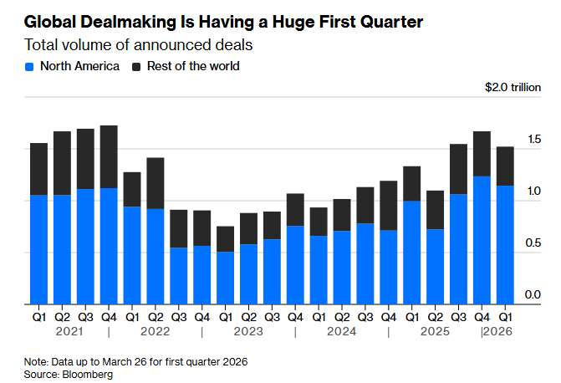
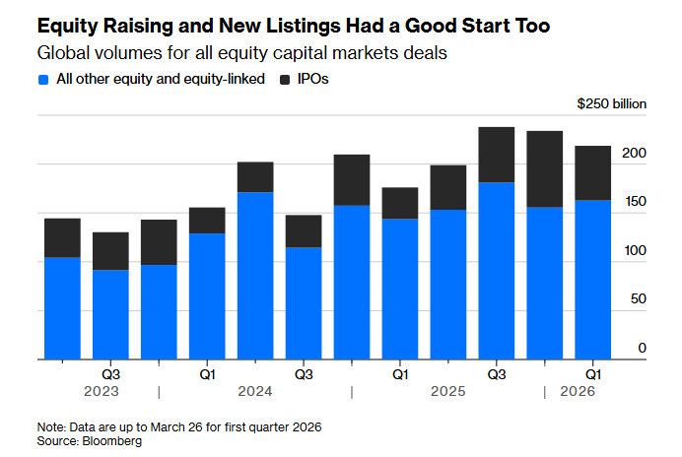
ΣΗΜΕΡΙΝΑ ΔΕΔΟΜΕΝΑ ΠΟΥ ΘΑ ΔΙΑΜΟΡΦΩΣΟΥΝ ΤΙΣ ΠΡΟΒΛΕΨΕΙΣ ΜΑΣ ΓΙΑ ΕΤΑΙΡΙΚΟΥΣ ΜΕΤΑΣΧΗΜΑΤΙΣΜΟΥΣ – THE BRIGHT SIDE
Notes:
Financial markets have been relatively unaffected by the US and Israel's war against Iran, with investment banking experiencing a boom in the first quarter.
Despite warning signs, including persistently high energy prices and concerns about rising defaults, dealmaking and fundraising activities have posted healthy numbers, with takeovers, mergers, and debt sales performing well.
Bankers and clients are acting quickly to complete deals, but troubles are brewing beneath the surface, with some firms missing earnings forecasts due to losses on lending to nonbank finance firms.

Slide 5
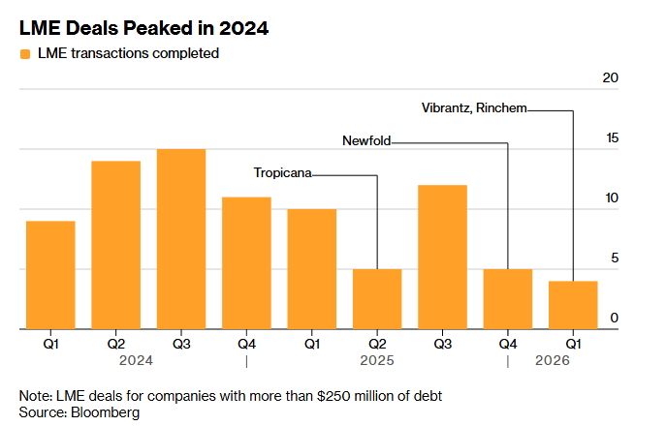
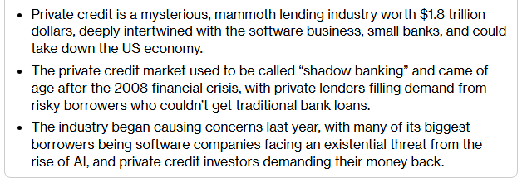
ΣΗΜΕΡΙΝΑ ΔΕΔΟΜΕΝΑ ΠΟΥ ΘΑ ΔΙΑΜΟΡΦΩΣΟΥΝ ΤΙΣ ΠΡΟΒΛΕΨΕΙΣ ΜΑΣ ΓΙΑ ΕΤΑΙΡΙΚΟΥΣ ΜΕΤΑΣΧΗΜΑΤΙΣΜΟΥΣ – THE DARK SIDE
Notes:
Booming LMEs
The broader debt restructuring maneuvers that side deals are sometimes part of are called liability management exercises, a benign label for strategies designed to alleviate financial distress. They’ve boomed in the US because they allow sponsors to reshape a firm’s capital structure out of court, avoiding the public scrutiny of competitors and customers.
What We Do in the Shadows: Will Private Credit Take Down the Economy?
On Everybody’s Business, we find out if a trillion-dollar business is too big to fail
Business boomed until last year, when the industry began causing concerns. As it turned out, many of private credit’s biggest borrowers are software companies, who now face an existential threat from the rise of AI. Private credit investors have started demanding their money back, putting lenders in a tricky position. Some have started selling off assets to get cash into investors’ hands. So does Tracy Alloway think we are doomed? You’ll just have to listen to find out!

Slide 6
How to estimate M&A trends per industry and subsector
Start with four layers: macro regime, capital markets, industry structure, and company-specific strategic pressure.
Track both value and volume because sectors can rebound in value through megadeals even when volume remains flat.
Separate structural from cyclical drivers: AI, regulation, decarbonization, and supply-chain redesign usually matter more than one-quarter noise.
Read subsectors, not only sectors: software differs from telecom, power grids from upstream energy, and biopharma from medtech.
Test each industry against the same questions: where is growth, where is margin pressure, where is consolidation needed, and where is capital scarce?
ΠΑΝΕΠΙΣΤΗΜΙΟ ΠΕΙΡΑΙΩΣ_M&As 30032026

Slide 7
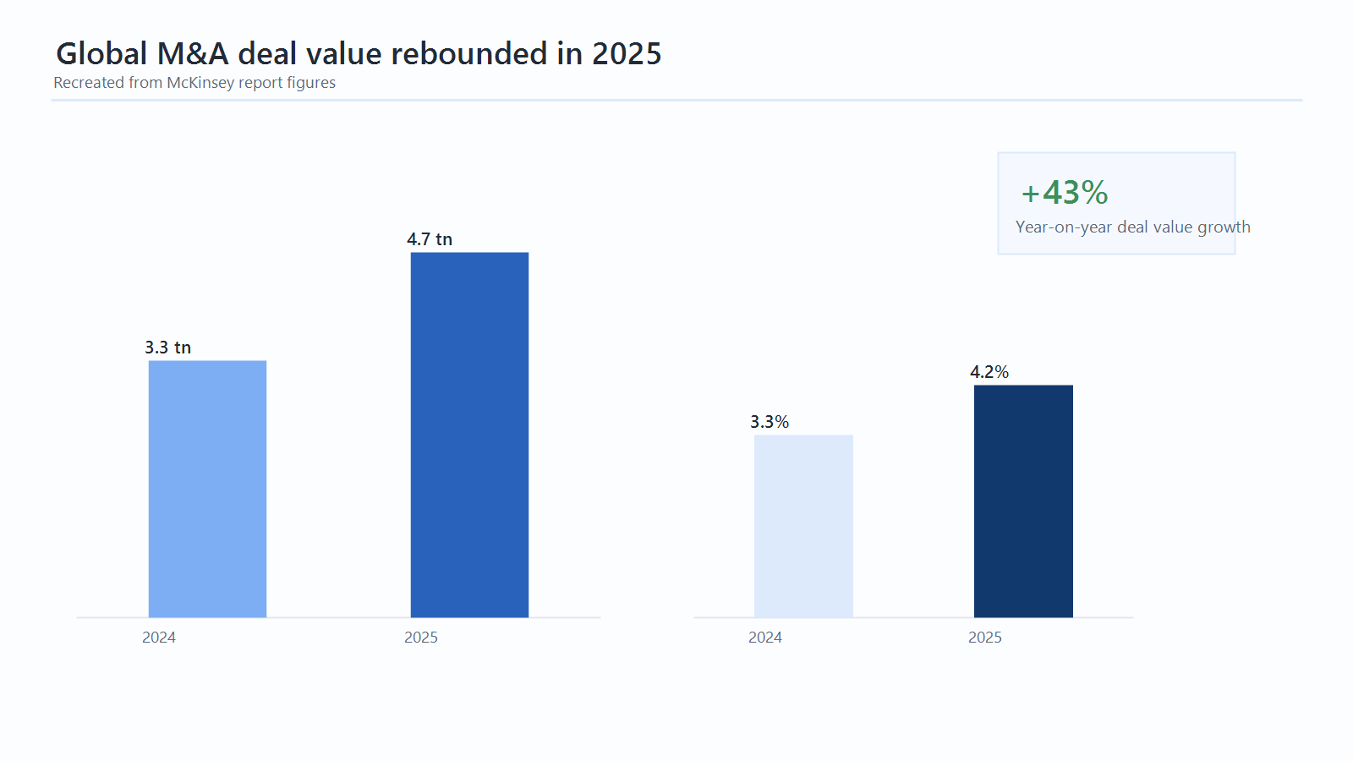
Global M&A rebounded sharply in 2025, but mainly through large deals
McKinsey's core message is that 2025 was not a full normalization of M&A; it was a high-value rebound led by scale transactions.
Deal value rose 43% to $4.7tn, but volume stayed broadly flat, which means boards were selective rather than indiscriminately expansionary.
For our lecture framework, this tells us to read each industry through the lens of financing capacity, consolidation pressure, and willingness to commit to large-ticket deals.

Slide 8
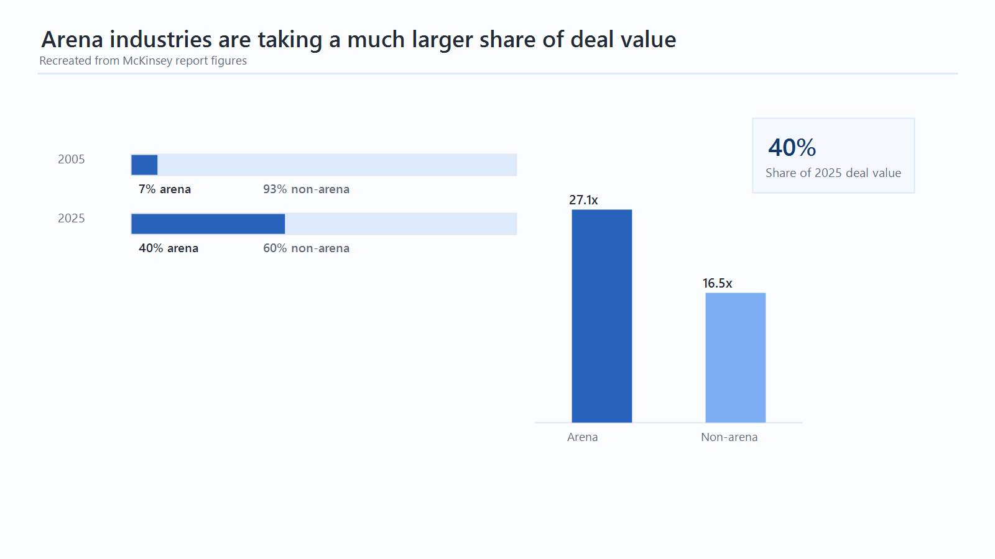
Arena industries are absorbing a growing share of deal value
The report shows a structural migration of capital toward "arena" industries such as software, cloud, payments, semiconductors, and other high-growth segments.
These arenas now represent about 40% of deal value and trade at materially higher EV/EBITDA multiples than non-arena sectors.
So, when estimating subsector M&A trends, we should expect capital to concentrate where technology changes industry economics, not merely where GDP grows.

Slide 9
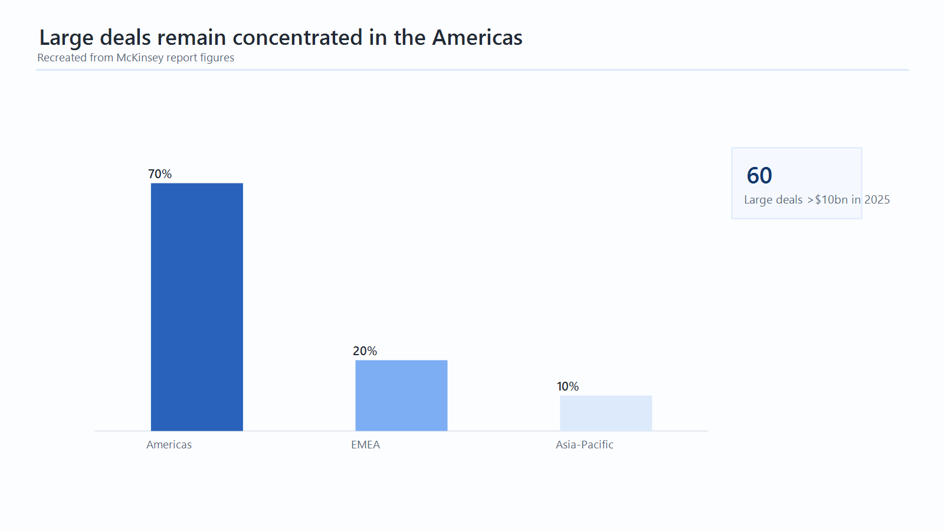
Large deals remain concentrated in the Americas
The large-deal market is geographically uneven: the Americas captured roughly two-thirds of major transactions in 2025.
That concentration matters because global sector trends are increasingly shaped by where scale buyers, deep capital pools, and regulatory tolerance coincide.
For Europe and smaller markets, this implies more targeted cross-border positioning and fewer assumptions that global M&A conditions are evenly shared.

Slide 10
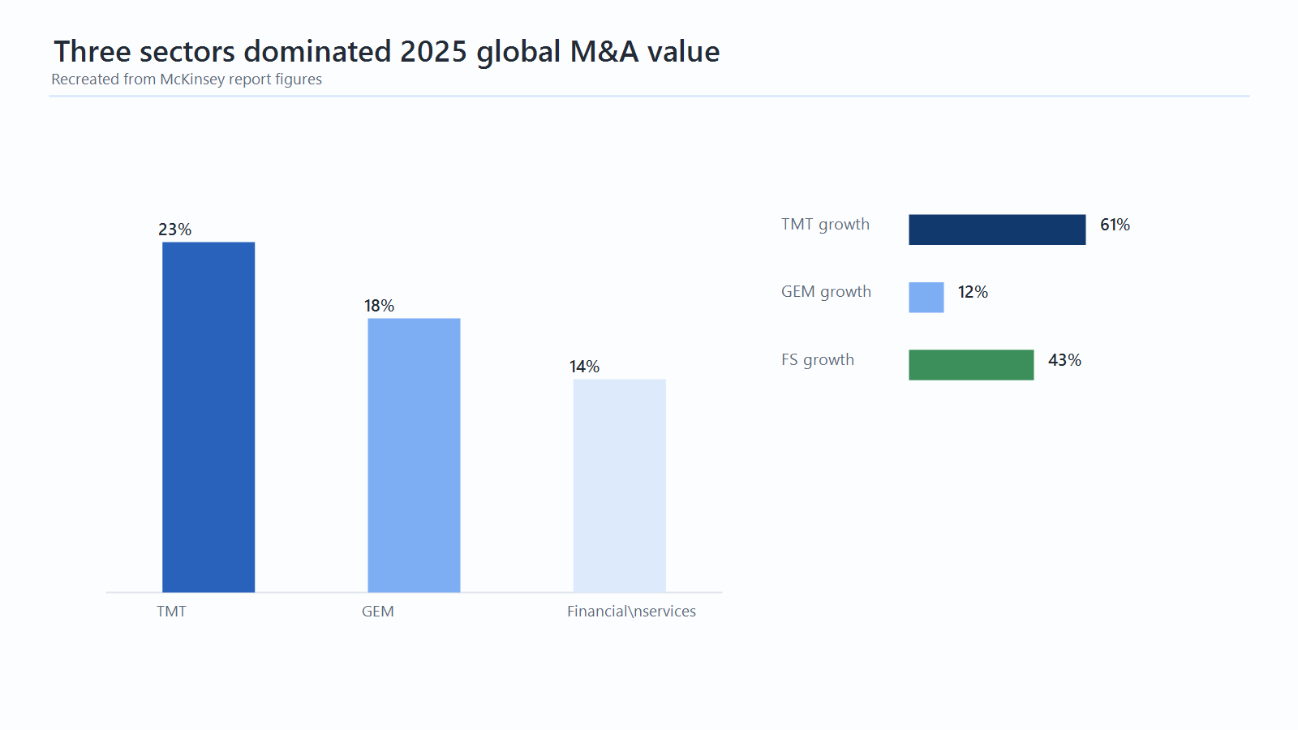
Sector mix shifted toward TMT, GEM, and financial services
Three sectors accounted for about half of 2025 deal value: TMT, global energy and materials, and financial services.
That mix matters because these sectors combine scale logic, technology pressure, and portfolio restructuring, but each does so for different reasons.
A good industry estimate therefore starts with the common data and then asks which driver dominates in each subsector: growth, regulation, consolidation, or capital intensity.

Slide 11
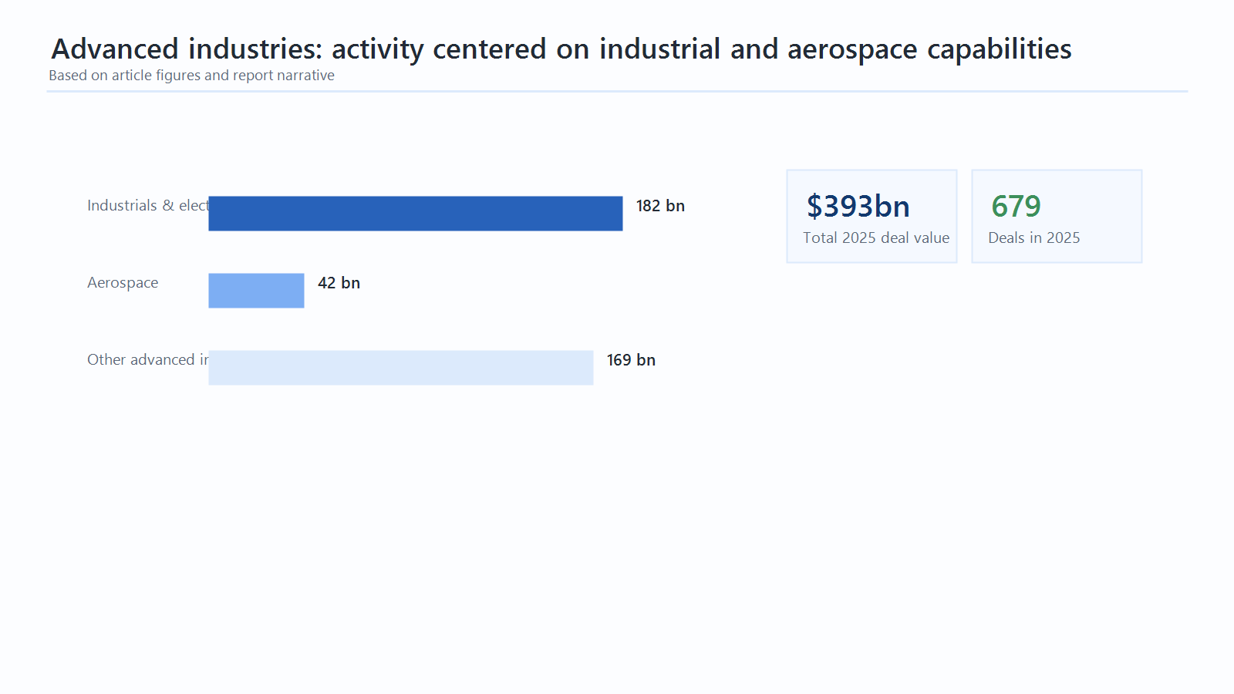
Advanced industries: geopolitics, economics, and technology are converging
In advanced industries, M&A is increasingly tied to supply-chain redesign, industrial policy, automation, and defense-adjacent technology.
That makes the subsector outlook less about broad manufacturing and more about robotics, electronics, aerospace exposure, and critical components.
Deals should remain focused on strategic capabilities, engineering depth, and regional manufacturing resilience rather than pure cost takeout.

Slide 12
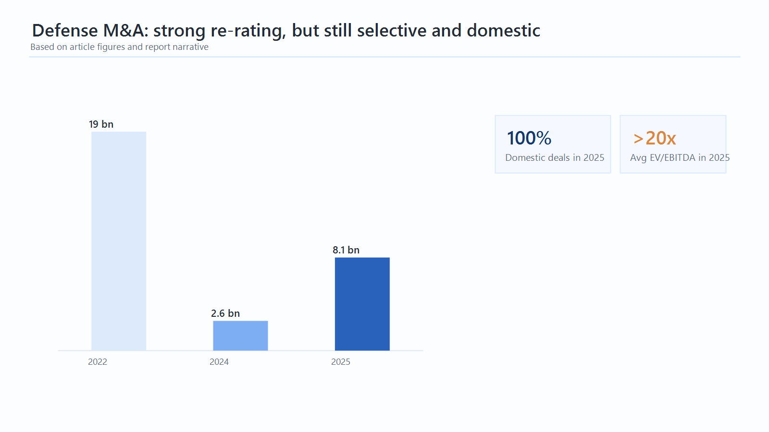
Defense M&A is being re-rated by geopolitical urgency
McKinsey's defense chapter is especially relevant for the current lecture topic because it shows how geopolitics can directly pull M&A into a new growth regime.
Rising procurement budgets, sovereignty concerns, and the need for faster industrial capacity encourage roll-ups, technology acquisitions, and cross-border partnerships.
For estimation purposes, defense-related subsectors should be treated as policy-backed rather than purely cyclical markets.

Slide 13
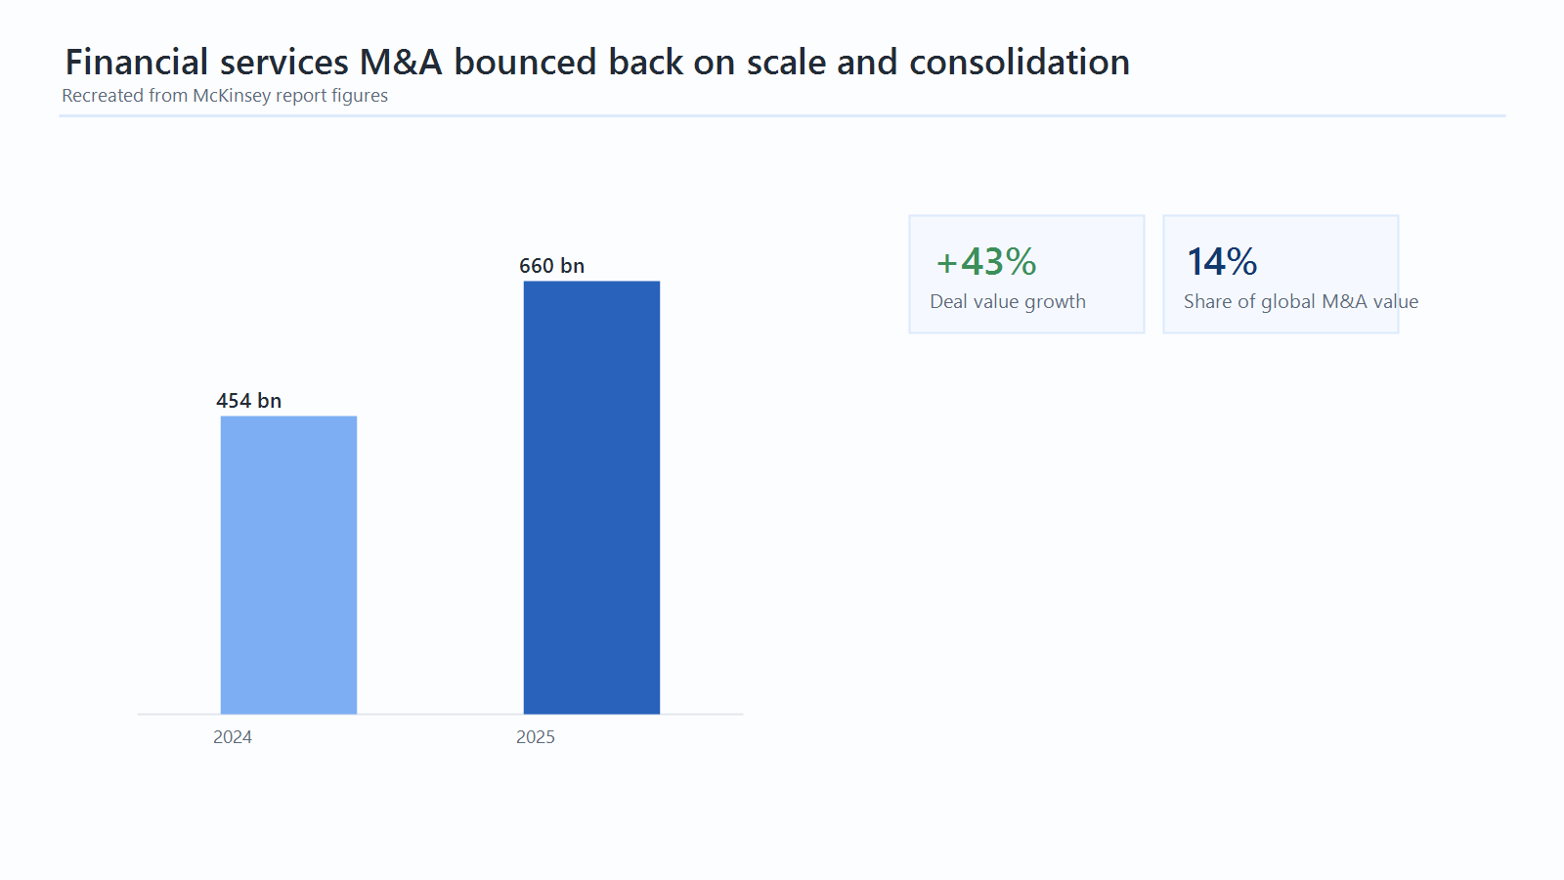
Financial services M&A is back, with scale and capabilities at the center
Financial-services dealmaking recovered because scale is again becoming necessary to absorb digital investment, compliance cost, and product breadth.
This favors consolidation in fragmented banking markets and capability acquisitions in payments, wealth, and data-led services.
The subsector lesson is that higher rates do not kill all deals; they often increase the urgency of scale where operating leverage matters.

Slide 14
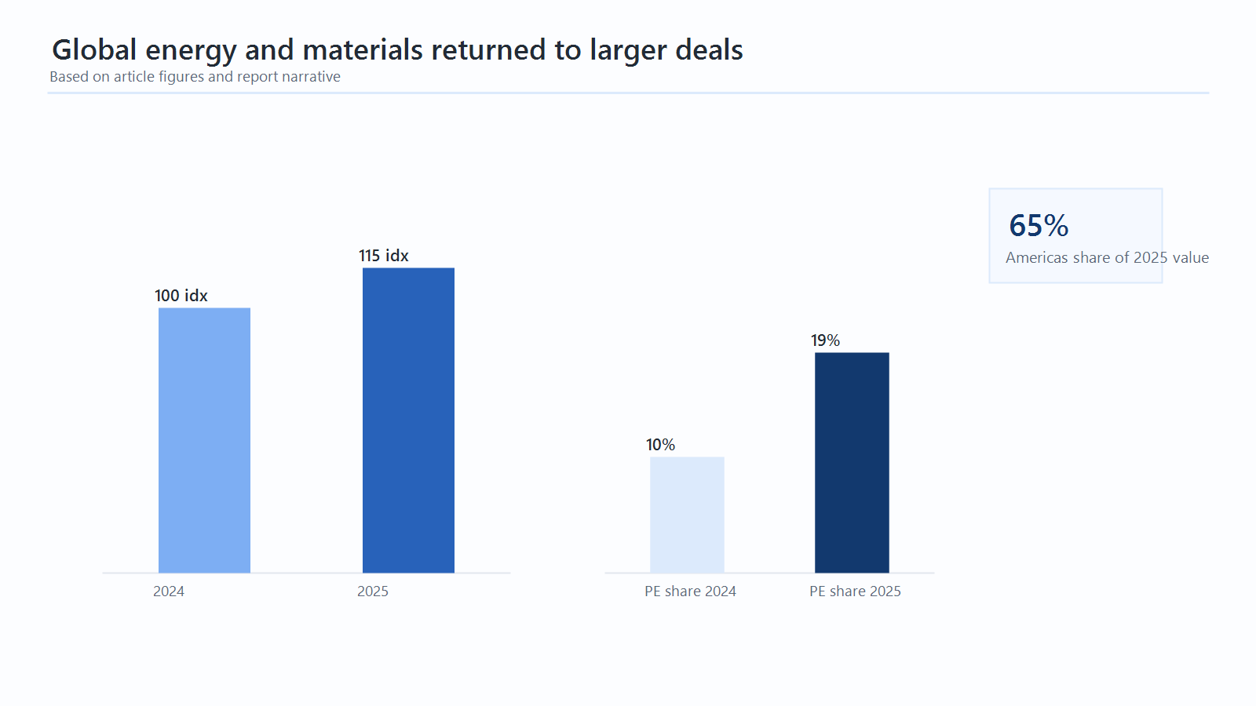
Global energy and materials: megadeals return, but risk rises too
Energy and materials recovered in value, yet the report makes clear that this is a more fragile rebound than in TMT.
Project delays, trade friction, slower energy-transition build-out, and geopolitical risk all increase execution risk even when strategic logic is strong.
This is exactly why our TITAN and METLEN cases matter: in this sector, resilience and capital discipline are now part of M&A strategy itself.

Slide 15
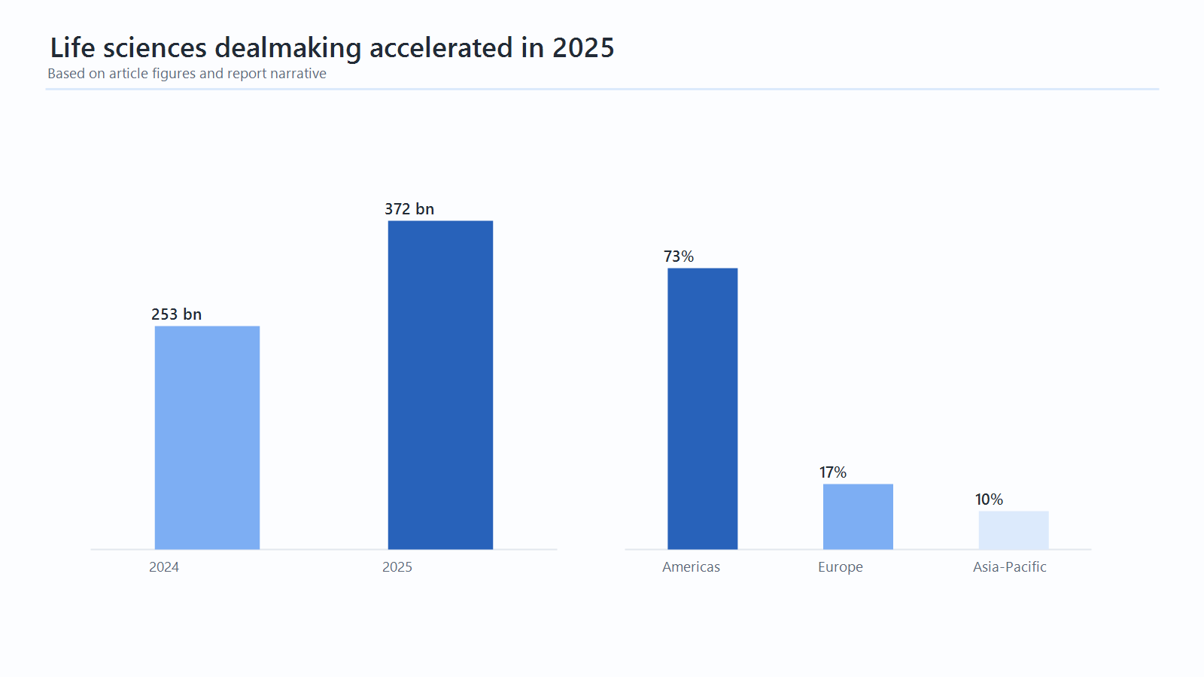
Life sciences: strategic pressure is reactivating dealmaking
Life sciences is showing stronger momentum because pipelines, patent cliffs, diagnostics, and new therapies continue to force portfolio action.
The chapter suggests that capability gaps are often more important than macro noise, especially in attractive therapeutic and technology niches.
For subsector estimation, that means looking at innovation scarcity, regulatory path, and commercial platform fit rather than only market multiples.

Slide 16
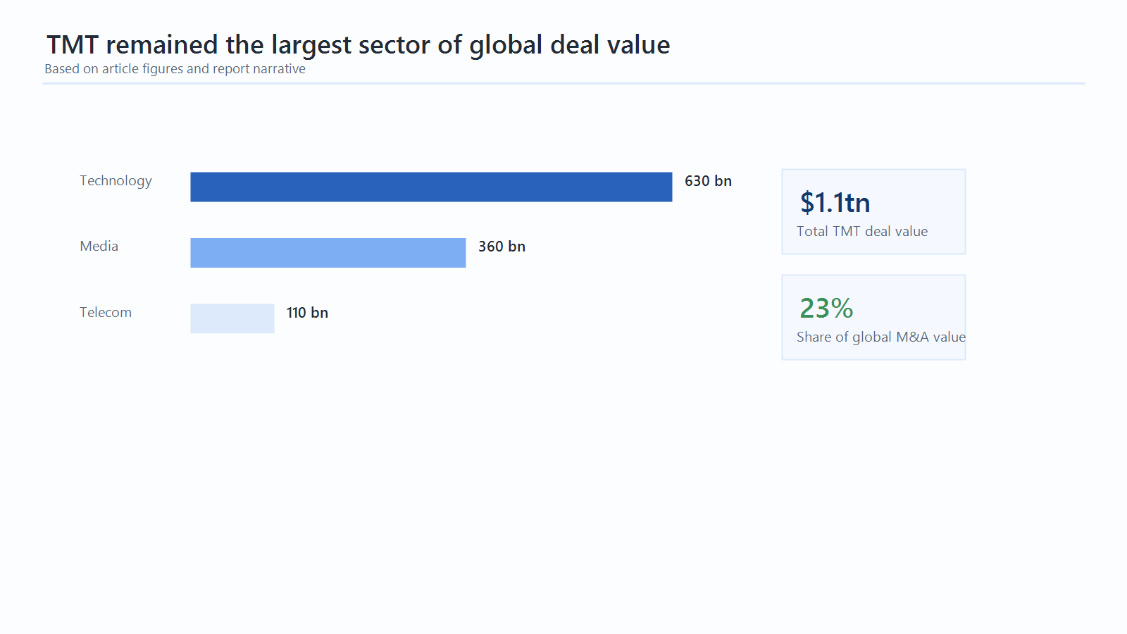
TMT remains the broadest engine of strategic M&A
Technology, media, and telecom regained the top share of global deal value because digital capability is now a cross-sector competitive necessity.
AI, data infrastructure, software, and content remain central acquisition themes, while many buyers prefer targeted capability buys over diffuse diversification.
This makes TMT both a sector and an enabling layer for almost every other sector we analyze.

Slide 17
Gulf war / oil shock: transmission mechanism for M&A
A renewed Gulf conflict first hits energy prices, freight costs, and risk premia; then it passes into inflation, weaker discretionary demand, and tighter financing conditions.
In M&A, that combination widens valuation gaps, delays discretionary deals, and shifts activity toward resilience assets: infrastructure, defense, localization, energy efficiency, and balance-sheet repair.
Boards should expect slower consumption-facing deals, more carve-outs and portfolio pruning, and a higher premium on domestic or near-shored supply chains.
The practical implication is not "stop doing deals," but move toward smaller capability acquisitions, sequenced investments, flexible financing, and stronger downside-case diligence.
ΠΑΝΕΠΙΣΤΗΜΙΟ ΠΕΙΡΑΙΩΣ_M&As 30032026

Slide 18
Case study: TITAN Cement under energy shock conditions
TITAN should prioritize a resilient allocation model: protect cash generation in core geographies, avoid leverage-heavy expansion, and keep optionality for bolt-on acquisitions in aggregates, ready-mix, recycling, and low-carbon materials.
Its sustainable strategy should accelerate alternative fuels, clinker substitution, energy-efficiency projects, digital plant optimization, and customer-facing low-carbon product mix to defend margins when fuel and carbon costs rise.
Under a Gulf-war scenario, the most resilient M&A posture is selective and local: acquire downstream density, logistics efficiency, and circular-economy capabilities rather than pursuing large cyclical bets.
Strategically, TITAN can turn volatility into advantage if it couples strict balance-sheet discipline with decarbonization capex that lowers structural cost per ton and improves access to infrastructure-led demand.
ΠΑΝΕΠΙΣΤΗΜΙΟ ΠΕΙΡΑΙΩΣ_M&As 30032026

Slide 19
Case study: METLEN under energy, metals, and defense repricing
METLEN enters this scenario with a more natural hedge than most industrial groups because its model spans power, gas, grids, metals, infrastructure, and increasingly defense-related and critical-metals themes.
The resilient strategy is to stay investment-grade in behavior: preserve leverage headroom, prioritize high-IRR projects in flexibility, storage, grid-enabling assets, and critical metals, and stage larger moves rather than front-loading them.
Its sustainable strategy should deepen three strengths: domestic and regional energy security, circular and critical-metals capability, and technology-enabled optimization of power and industrial assets.
In M&A terms, METLEN should favor capability-led and adjacency-led deals that reinforce vertical integration and European strategic autonomy, while avoiding acquisitions that import commodity beta without control over downstream margins.
ΠΑΝΕΠΙΣΤΗΜΙΟ ΠΕΙΡΑΙΩΣ_M&As 30032026

Slide 20
Από το war shock στο M&A decision chain
Ο πόλεμος λειτουργεί ως multi-channel shock και όχι ως μεμονωμένη exogenous disturbance.
Geopolitical conflict -> oil / gas spike
Inflation expectations -> higher-for-longer rates
Cost of capital / FX volatility / weaker visibility
Valuation resets / financing constraints / covenant pressure
Αλλαγή στη σύνθεση, στη δομή και στον χρόνο υλοποίησης των deals

Slide 21
CAS lens: γιατί η σημερινή συγκυρία είναι complex adaptive system
Η σημερινή πραγματικότητα δεν είναι απλώς complicated. Είναι complex.
Non-linearity: μικρό γεγονός -> δυσανάλογη επίπτωση
Feedback loops: firms, states, banks and markets co-evolve
Open boundaries: νέοι δρώντες και νέοι περιορισμοί εμφανίζονται συνεχώς
Path dependence: το timing των shocks αλλάζει το outcome
Prediction: pattern prediction, όχι point forecasting

Slide 22
Determinants of M&A activity during war crises
Key variables that now matter more than usual:
Energy intensity and exposure of target / acquirer
Cost and availability of debt financing
Country risk, sanctions, export controls, national-security review
Supply-chain dependence and logistics vulnerability
FX volatility, inflation pass-through, working-capital stress
Ability to capture resilience, vertical integration or strategic capability gains

Slide 23
Η ελληνική οπτική
Η ελληνική αγορά M&A έδειξε ωρίμανση και έντονη κινητικότητα.
181 deals / €23.8 bn total value in 2025
TMT: 43 deals / €1.3 bn - technology as horizontal catalyst
Energy: περίπου €2.9 bn
Foreign investors: περίπου 70% της συνολικής αξίας
Inference for 2026: Greece is exposed to imported uncertainty, but remains investable in selective sectors

